Slide 1
Моделі та стратегії формування державно-
приватного партнерства (ДПП) у сфері П(ПТ)О
NAME OF THE PROGRAMME
Proposal

Slide 2
Організаційні відмінності та відмінності у цілях
Узгодження цілей: державний та приватний сектори у багатьох випадках мають різні організаційні (корпоративні) культури та цілі.
Навчання та нарощування потенціалу для співпраці: для формування партнерства доведеться здійснити заходи щодо нарощування потенціалу для співпраці, щоб допомогти представникам державного і приватного секторів зрозуміти робоче середовище один одного. Ці заходи можуть включати проведення спільних семінарів, тренінгів або обмінів персоналом з метою сприяння покращенню взаєморозуміння та співпраці.
© Omnia Education Partnerships 2025 ┃ www.oep.fi
Notes:
For instance, public sector entities may focus on social objectives like equity and access, while private sector entities prioritize profitability and efficiency. These differences need to be managed carefully, with both parties agreeing on shared goals.

Slide 3
Залучення стейкхолдерів та публічний інтерес
Залучення місцевої громади та роботодавців: У ДПП в сфері П(ПТ)О учасники з боку приватного сектору часто представляють інтереси тієї чи іншої галузі, але не менш важливим є врахування інтересів місцевих громад, роботодавців та здобувачів освіти.
Підзвітність громадськості: державні партнери зобов’язані слідкувати за тим, щоб ДПП слугувало інтересам широкої громадськості.
© Omnia Education Partnerships 2025 ┃ www.oep.fi
Notes:
This means ensuring that training programs align with regional labor market demands and that students receive the skills employers are seeking.
This might involve ensuring equitable access to training opportunities, upholding educational quality, and monitoring the social impact of the programs.

Slide 4
Гнучкий підхід до розроблення навчальних/освітніх програм
Відповідність сучасним галузевим вимогам: закладам П(ПТ)О, наділеним більшою автономією, буде простіше розробляти та оновлювати навчальні/освітні програми для задоволення швидкозмінних потреб приватного сектору.
Більш швидке реагування на зміни: здатність оперативно адаптувати навчальні/освітні програми має вирішальне значення для галузей, що динамічно розвиваються. Автономні заклади освіти зможуть впроваджувати зміни, не чекаючи на схвалення державних органів влади, що робить їх більш гнучкими у питанні задоволення потреб ринку.
© Omnia Education Partnerships 2025 ┃ www.oep.fi
Notes:
By working closely with industry partners, they can ensure that training programs are aligned with the latest technological advancements, skills requirements, and workplace standards.
This responsiveness makes private partners more confident in collaborating with VET institutions that can provide the right skills at the right time.

Slide 5
Індивідуалізація програм професійної підготовки
Індивідуальні рішення для роботодавців: наділення закладів П(ПТ)О більшою автономією дозволяє їм адаптувати програми підготовки кваліфікованих кадрів до специфічних потреб підприємств приватного сектору.
Ініціативи, керовані роботодавцями: автономні заклади освіти зможуть співпрацювати з підприємствами з метою спільної розробки навчальних модулів, які відповідатимуть реальним викликам та специфічним вимогам тієї чи іншої галузі.
© Omnia Education Partnerships 2025 ┃ www.oep.fi
Notes:
For example, a company might need specialized skills for a specific job role or sector. Autonomous VET institutions can quickly tailor courses, workshops, and certifications, providing targeted training that directly benefits the private sector partner.
This creates stronger alignment between the institution’s offerings and the employer’s hiring needs, leading to better outcomes for both parties.

Slide 6
Розв’язання проблем в процесі впровадження програм ДПП
© Omnia Education Partnerships 2025 ┃ www.oep.fi

Slide 7
Актуальні проблеми впровадження програм ДПП та шляхи їх розв’язання
Впровадження програм співпраці у сфері П(ПТ)О може надати значні переваги, включаючи покращення можливостей для працевлаштування і подолання розриву між сферою освіти та ринком праці.
Однак під час реалізації таких програм часто виникають певні проблеми.
Ефективне усунення цих проблем має вирішальне значення для забезпечення успішної реалізації ініціатив співпраці та максимізації їх позитивного впливу на здобувачів освіти, роботодавців та систему освіти в цілому.
© Omnia Education Partnerships 2025 ┃ www.oep.fi

Slide 8
1. Недостатнє залучення роботодавців
Виклик: однією з головних перешкод на шляху до успішного впровадження НРМ є обмежені можливості або небажання роботодавців брати участь у реалізації програми. Компанії можуть вагатися у питанні прийому здобувачів освіти на виробничу практику або стажування через занепокоєння щодо часових, ресурсних або фінансових витрат, пов’язаних із наставництвом.
Рішення:
Стимули для роботодавців: державні/місцеві органи влади можуть надавати фінансове заохочення, податкові пільги або субсидії тим роботодавцям, які беруть участь у програмах НРМ. Це дозволить їм компенсувати витрати, пов’язані з наставництвом і навчанням.
Побудова міцних партнерських відносин: налагодження чіткої комунікації та досягнення взаєморозуміння між закладами освіти та бізнесом є ключовим фактором. Створення мереж або консорціумів, в рамках яких групи роботодавців співпрацюють з постачальниками послуг П(ПТ)О, дозволяє зменшити навантаження на окремі компанії за рахунок спільного використання ресурсів.
Чітка ціннісна пропозиція: роботодавці мають зрозуміти довгострокові переваги НРМ, зокрема, створення пулу кваліфікованих, готових до роботи випускників. Просування історій успіху та тематичних досліджень у суміжних галузях може підвищити рівень зацікавленості роботодавців.
© Omnia Education Partnerships 2025 ┃ www.oep.fi

Slide 9
2. Баланс між навчанням на робочому місці та здобуттям знань у закладі освіти
Виклик: поширеною проблемою є пошук оптимального балансу між опануванням практичних навичок на робочому місці та здобуттям теоретичних знань у системі закладів формальної освіти. Існує ризик, що здобувачі освіти витрачатимуть більше часу на виконання рутинних завдань на робочому місці і менше часу – на розвиток критичного мислення та вдосконалення технічних навичок.
Рішення:
Моделі інтегрованого навчання: заклади П(ПТ)О можуть розробляти інтегровані моделі навчання, в рамках яких навчальна програма забезпечуватиме баланс між здобуттям теоретичних знань та отриманням практичного досвіду на робочому місці. Це може включати реалізацію структурованих проектів, випуск журналів на тему рефлексивного навчання або виконання завдань на робочому місці у поєднанні з навчанням в аудиторії.
Чіткі результати навчання: встановлення чітких навчальних цілей для академічного та робочого компонентів програми дозволить здобувачам освіти пов’язати свій практичний досвід з теоретичними знаннями. Таке узгодження навчальної програми з досвідом підприємств різних галузей допоможе зробити програму співпраці більш цілісною.
Співпраця наставника та викладача: налагодження співпраці між викладачами закладів П(ПТ)О та наставниками (менторами) компаній допоможе зміцнити зв’язок між аудиторією та робочим місцем. Спільне планування та комунікація забезпечують актуальність знань, здобутих в аудиторії, та їх застосовність на робочому місці.
© Omnia Education Partnerships 2025 ┃ www.oep.fi

Slide 10
3. Логістичні та адміністративні проблеми
Виклик: організація та координація стажувань на різних підприємствах, у різних роботодавців та географічних регіонах може виявитися складним завданням з точки зору логістики. Узгодження планів стажування з графіком навчання здобувачів освіти та надання роботодавцями необхідної підтримки часто викликає адміністративні труднощі.
Рішення:
Оптимізовані процеси: налагодження чітко організованих та ефективних адміністративних процесів для управління стажуванням здобувачів освіти, включаючи створення централізованих офісів стажування або цифрових платформ, які допоможуть усунути деякі логістичні складнощі. Ці платформи дозволяють підбирати здобувачів освіти відповідно до потреб роботодавців, відстежувати прогрес, керувати розкладом і документацією.
Гнучкий підхід до планування стажування: гнучкість у виборі часу та місця проходження стажування (наприклад, неповний робочий день, сезонне стажування або віртуальне стажування) допоможе пристосувати графік навчання здобувачів освіти до потреб роботодавців.
Співпраця з галузевими асоціаціями: партнерство з галузевими асоціаціями або мережами роботодавців дозволить оптимізувати процес стажування. Ці групи часто мають налагоджені зв’язки з роботодавцями і можуть сприяти більш ефективному проходженню стажування.
© Omnia Education Partnerships 2025 ┃ www.oep.fi

Slide 11
4. Ціннісні та організаційні бар’єри
Виклик: заклади П(ПТ)О та підприємства часто мають розбіжності в організаційній структурі та системі культурних цінностей. Заклади освіти здебільшого зосереджуються на досягненні академічного успіху, тоді як компанії ставлять на перше місце продуктивність і отримання прибутку. Ці розбіжності можуть призвести до непорозумінь щодо цілей програм НРМ.
Рішення:
Узгодження цілей: ініціювання дискусій щодо спільних цілей за участю представників закладів П(ПТ)О та компаній допоможе узгодити їхні очікування. Проведення семінарів або спільних тренінгів для освітян та роботодавців дозволить досягти порозуміння щодо цілей НРМ.
Співавторство програм: якщо заклади П(ПТ)О та роботодавці виступатимуть співавторами програми НРМ (наприклад, спільно займатимуться розробкою навчальних планів або наставництвом здобувачів освіти), це дозволить досягти більшої узгодженості між бізнесом та освітою. Така співпраця допоможе подолати розрив між ними і сприятиме створенню більш ефективного навчального середовища для здобувачів освіти.
© Omnia Education Partnerships 2025 ┃ www.oep.fi

Slide 12
5. Стійкість та масштабованість
Виклик: масштабування програм НРМ для охоплення більшої кількості здобувачів освіти та роботодавців з одночасним збереженням якості стає дедалі серйознішим викликом у зв’язку зі зростанням попиту на навчання на робочому місці. Вирішення цього завдання додатково ускладнюється необхідністю забезпечення довгострокового фінансування ініціатив з організації НРМ в умовах мінливих політичних пріоритетів.
Рішення:
Державно-приватне партнерство: посилення ролі державно-приватного партнерства (ДПП) сприятиме створенню стійких фінансових моделей для масштабування програм НРМ. Об’єднання ресурсів держави, підприємств та закладів освіти в рамках таких партнерств допоможе забезпечити стійкість ініціатив з організації НРМ.
Використання сучасних технологій: застосування цифрових інструментів (наприклад, онлайн-платформ) для відстеження прогресу, проведення віртуальних стажувань або електронного наставництва дозволить масштабувати програми НРМ без перенапруження сил та ресурсів.
Адвокація, заснована на фактах: збір даних про успіхи програм НРМ, таких як покращення показників працевлаштування, задоволеність роботодавців та розвиток навичок, сприятитиме збільшенню обсягів фінансування та підтримки процесу масштабування програм.
© Omnia Education Partnerships 2025 ┃ www.oep.fi

Slide 13
Розробка адаптивних програм ДПП, спрямованих на сталий розвиток
© Omnia Education Partnerships 2025 ┃ www.oep.fi

Slide 14
Прогнозування
Чому прогнозування майбутніх змін має значення
Адаптація освіти до вимог ринку праці.
Забезпечення відповідності здобутих навичок потребам трудового життя.
Підтримка процесу планування потреб в кваліфікованих кадрах у різних галузях.
Реагування на нові виклики
Енергетичний перехід та економічні перетворення:
Цифрові навички та технологічні зміни.
Зростаючі загрози безпеці:
Підвищений попит на фахівців з кібербезпеки.
Демографічні зміни:
Навички віддаленого та віртуального управління послугами.
© Omnia Education Partnerships 2025 ┃ www.oep.fi

Slide 15
Шляхи інтеграції та працевлаштування здобувачів освіти
Послуги з працевлаштування та кар’єрного консультування:
Заклади П(ПТ)О спільно з роботодавцями працюватимуть над створенням структурованих шляхів переходу молоді від навчання до роботи. Це може включати реалізацію програм стажування з подальшим працевлаштуванням, проведення ярмарок вакансій або надання індивідуальних кар’єрних консультацій здобувачам освіти.
Формування та розвиток кадрового резерву:
Роботодавці отримають доступ до пулу кваліфікованих працівників, які вже пройшли підготовку з урахуванням специфічних галузевих потреб. Це дозволить зменшити фінансові та часові витрати на підбір та навчання персоналу.
© Omnia Education Partnerships 2025 ┃ www.oep.fi

Slide 16
Розроблення та коригування навчальних програм
Навчальна програма, створена з урахуванням галузевих потреб:
Роботодавці братимуть активну участь у розробленні та перегляді навчальних програм для забезпечення їх відповідності реальним вимогам ринку праці. Це може включати опанування нових навичок або компетентностей, які відповідатимуть досягненням технологічного прогресу або ринковим змінам.
Гнучкість та адаптивність:
Програми П(ПТ)О мають бути достатньо гнучкими, щоб адаптуватися до змін на ринку праці (наприклад, поява нових галузей або робочих місць). Це забезпечується шляхом періодичного перегляду та оновлення навчальних програм.
© Omnia Education Partnerships 2025 ┃ www.oep.fi

Slide 17
Стійкість та довгострокове партнерство
Побудова довгострокових відносин
Ефективна співпраця вимагає налагодження довгострокових, стійких партнерських відносин між закладами П(ПТ)О та роботодавцями. Це передбачає формування взаємної довіри, стимулювання співпраці та зацікавленості обох сторін в успішній реалізації програми.
Регулярний перегляд та адаптація:
Потреби підприємств різних галузей можуть змінюватися із плином часу, і так само мають змінюватися навчальні програми. Постійний діалог між роботодавцями та закладами П(ПТ)О є необхідною умовою забезпечення актуальності та готовності майбутніх працівників до сучасних викликів.
© Omnia Education Partnerships 2025 ┃ www.oep.fi

Slide 18
Ключові висновки
Стратегії адаптації: ефективні програми мають бути адаптовані до потреб конкретного регіону.
Орієнтованість на сталий розвиток: надійні механізми співпраці із стейкхолдерами та гнучкі навчальні програми мають важливе значення для забезпечення довгострокового успіху.
Постійне вдосконалення: регулярне оцінювання та зворотний зв’язок із стейкхолдерами є гарантією збереження актуальності та ефективності програм НРМ.

Slide 19
Наступна частина сесії
Ми розділимо аудиторію онлайн-сесії на групи для подальшого обговорення заданих тем у сесійних кімнатах.
Розподіл на групи відбуватиметься автоматично. Ви просто повинні прийняти запрошення до кімнати.
У групі вам буде запропоновано поміркувати над заданою темою:
З вашої особистої точки зору
З точки зору інтересів вашої організації/закладу освіти
З точки зору інтересів вашого регіону (області).
Увійдіть до Padlet за вказаним посиланням/qr-кодом, напишіть свої думки та обговоріть їх у групі.
Розклад роботи у сесійних кімнатах
15-20 хв. Обговорення першої теми у сесійних кімнатах
10 хв. Питання та відповіді у головній кімнаті (вас туди запросять)
15-20 хв. Обговорення другої теми у сесійних кімнатах
10 хв. Питання та відповіді у головній кімнаті (вас туди запросять)
Наприкінці онлайн-сесії будуть підведені підсумки та надані інструкції щодо наступної сесії

Slide 20
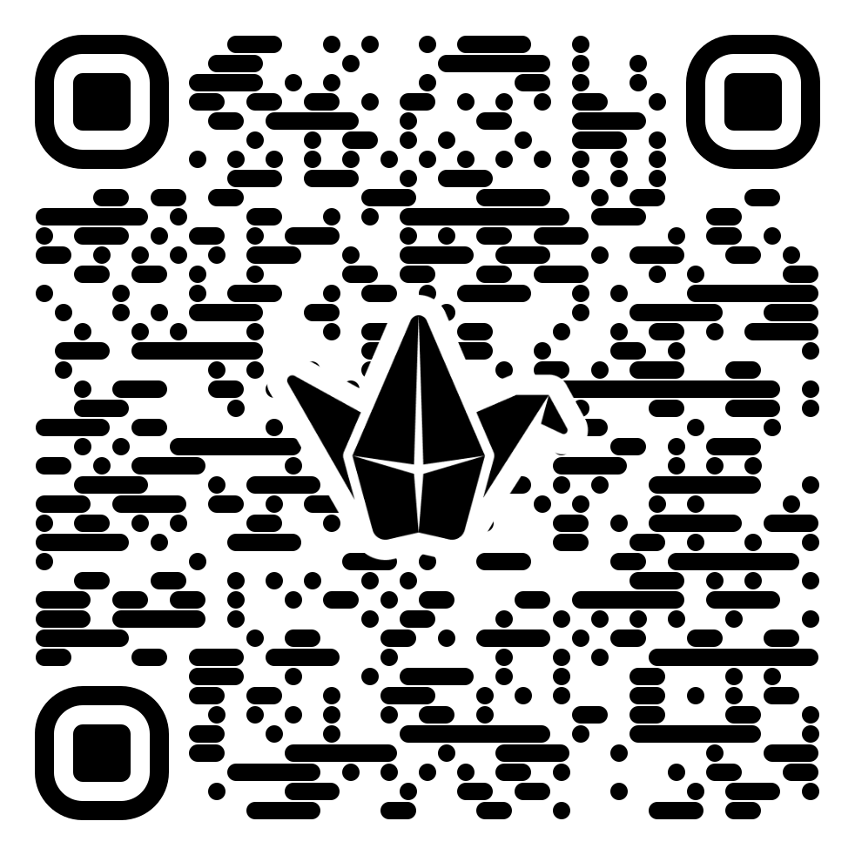
Час для обговорення
Сесія 1
Чому співпраця із стейкхолдерами (роботодавцями, органами влади різних рівнів, відповідальними за формування політики, іншими закладами освіти) має важливе значення для отримання максимально підготовлених до працевлаштування здобувачів освіти?
Обговоріть цю тему з іншими учасниками групи у сесійній кімнаті та напишіть свої думки у Padlet.

Slide 21
Час для обговорення
Сесія 2
Яким чином Ви (Ваша організація чи заклад освіти) могли б залучити роботодавців, органи влади різних рівнів, що забезпечують формування політики, та інші заклади освіти до більш практичної програми співпраці?
Обговоріть цю тему з іншими учасниками групи у сесійній кімнаті та напишіть свої думки у Padlet.

Slide 22
www.oep.fi
КОНТАКТИ:
Міка Хейно, старший експерт, TVET +358 50 362 7792, mika.heino@oep.fi

